Slide 1
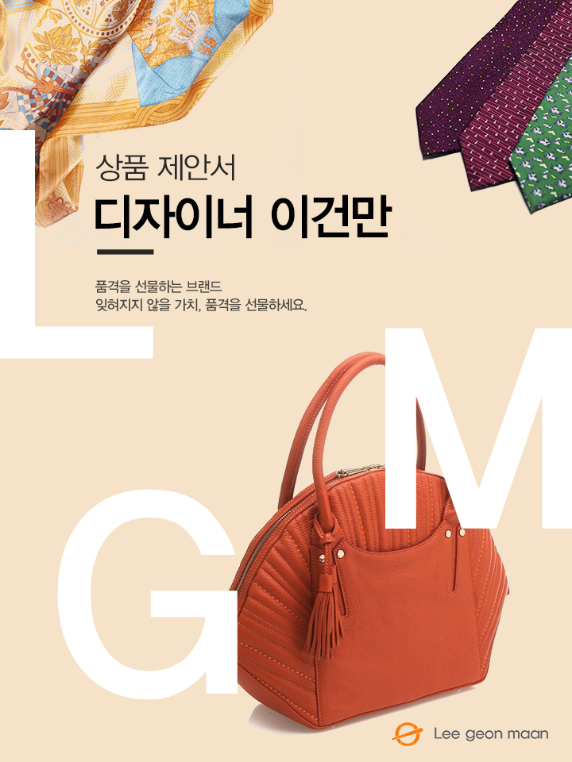
<스카프>
담당자 :
연락처 :
직영몰 : http://www.lgmmall.com/

Slide 2
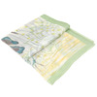
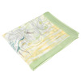
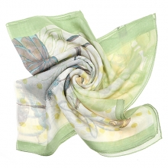
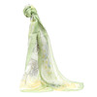
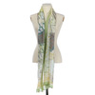
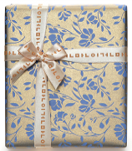
상 품 제 안 서
상 품 명
연꽃 스카프(그린)
상품 이미지
상세 이미지
모델명
LM114FSX001SGR
상품설명서
소 재
드림 메쉬 실크 100%
언제나 맑고 깨끗함을 유지하고
주위를 향기롭게 하는 연꽃과 백로를
모티브로 한 폭의 수묵화 이미지를
나타내는 스카프입니다.
크 기
181cm x 53cm
무 게
-
원산지
국내생산(Korea)
케이스
제조원
(주)이건만에이앤에프
임가공
띠지, 스티커, 라벨, 쇼핑백
소비자가
\99,000
공급가
(부가세별도)
문의

